Slide 1
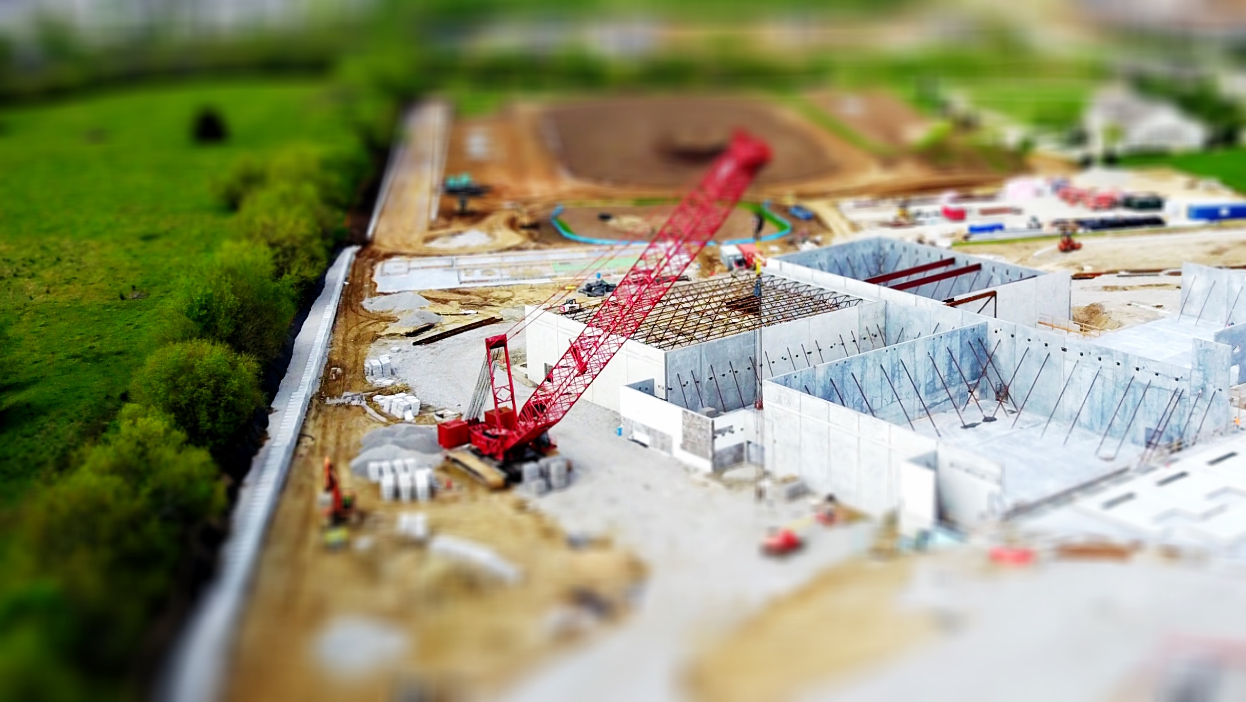
Ministerio de la Presidencia
Plan Nacional de Viviendas Familia Feliz
(PNVFF)
PROGRAMA PRESIDENCIAL DE INTERVENCIÓN, MEJORAMIENTO Y PRODUCCIÓN DE VIVIENDAS

Slide 2
Que es el PNVFF ?
Es el Primer Programa de acceso a la Vivienda Digna para toda la Familia Dominicana, sin importar el nivel social o el lugar donde vive , pudiendo así cumplir el sueño de tener su techo propio … en Familia Felíz!

Slide 3
A quienes va dirigido el Plan?
A familias:
Ubicadas en zonas de proyectos de Transformaciones urbanas
De ingresos mas restringidos
En situación de desplazamientos por Desastres naturales, calamidades públicas o emergencias
Habitando en zonas de alto riesgo no mitigable.
Condiciones especiales como Discapacidades, Madres solteras y Mujeres maltratadas.
Vinculados a programas sociales de superación pobreza extrema
De miembros pertenecientes a Sectores o Gremios incluidos en programas de mejoras sociales

Slide 4
Como se estructuró el Plan?
El Plan se estructuró en base a una Bancarización y dos tipos de subsidios focalizados en la Familia, a través de FONVIVIENDA :
Una estructuras de Bonos consolidados para el inicial de la Vivienda:
Bono ITBIS – Ley189-11
Bono Familiar:
Bono Desalojo+ Bono Tierra
Bono Sectorial
Bono Mujer
Una estructura de Bonos para las tasas bancarias
VS / VIP / VIS
Un proceso de acuerdos de Bancarización con los principales actores del Sector Financiero Nacional para el manejo del Funanciamiento y que incluye un Ahorro Familiar Programado

Slide 5
Como se implementaría el Plan?
El PNVFF se implementará mediante la consolidación del Balance
del modelo de Desarrollo de ofertas y demandas
Creación de Subsidios
Bonos Iniciales
Bonos tasas bancarias
Clientes Pre-seleccionados
Habilitación Suelos Urbanizables
(públicos y privados)
Bancarización
Créditos Bancarios
Ahorros Programados
Facilidades de tramites
Mejora en Regulaciones
Facilitando de acceso
a la Vivienda Digna las Familias Dominicanas
Facilitando la construcción
de viviendas formales
de Índole Social

Slide 6
Que Tipos de planes se ejecutaran?
Se ejecutarán planes con esquemas de subsidios, tanto para el inicial de la vivienda como a la tasa bancaria, acorde con sus ingresos familiares, clasificándolos en tres de índole social y uno de VBC ampliado para la clase media:
Segmentación de Ingresos
Propuesta de Viviendas
Facilidades del Estado
Segmento I
Familias con Ingresos < 1.5 Salarios Mínimos
(RD$16,000.00)
Viviendas Subsidiadas (VS)
Con valor hasta RD$ 800,000.00
Accesibilidad Bancaria
Subsidios al Inicial vivienda
Subsidio 500 puntos tasa / 7 años
Segmento II
Familias con Ingresos < 2.5 Salarios Mínimos
(RD$26,800.00)
Viviendas Interés Prioritario(VIP)
Con valor hasta RD$ 1,400,000.00
Accesibilidad Bancaria
Subsidios al Inicial vivienda
Subsidio 500 puntos tasa / 7 años
Segmento III
Familias con Ingresos < 4.5 Salarios Mínimos
(RD$48,000)
Viviendas Interés Social (VIS)
Con valor hasta RD$ 2,250,000.00
Accesibilidad Bancaria
Subsidios al Inicial vivienda
Subsidio 400 puntos tasa / 7 años
Segmento IV
Familias con Ingresos < 8.5 Salarios Mínimos
(RD$91,000)
Viviendas Bajo Costo (VBC)
Con valor hasta RD$ 4,500,000.00
Accesibilidad Bancaria
Subsidios al Inicial vivienda
* Sueldo minimo cotizable : RD$10,730.00

Slide 7
Que Beneficios traería el Plan?
Proceso de Renovación Urbana, para darle mas valor a la familia, cambiando el perfil de los barrios de los principales centros urbanos incluyendo una regeneración urbana para la salud, la seguridad, la educación y a la integración comunitaria.
Mejora Sectoriales, con Planes de Viviendas dirigidos a los principales sectores productivos del país ( Salud, Educación, Cuerpos castrenses, Transporte, Turismo, Zonas Francas, etc.), mediante alianzas Sector-Estado, en proyectos especiales o para ser insertados en proyectos de Renovación Urbana.

Slide 8
Como se implementaría el Plan?
A través del desarrollo de Células Urbanas, insertadas dentro de procesos de renovación de Barrios, recuperando y habilitando suelos urbanizables públicos y privadas, implementando:
Propuestas de desarrollo humano sostenibles, sin necesidad de desplazar las familias a lugares distantes de su entorno de desarrollo.
Barrios compactos, con soluciones habitacionales, comerciales, institucionales y de integracion comunitaria, con inversión público-privada, enmarcadas dentro de la política de viviendas del Estado.
De manera conjunta algunos aspectos propios del urbanismo, como el diseño de los espacios libres, la mezcla efectiva de usos, la relación con la movilidad, el aparcamiento y la optimización de instalaciones centralizadas.

Slide 9
Ejemplo de Proceso de Desarrollo de Células de Renovación Urbanas
Célula de Renovación
Urbana
Barrio Domingo Sabio

Slide 10
Como se accede al Plan?
En un inicio se incentivará la producción privada de viviendas de Interés Social para alcanzar unas 62,000 unidades en los próximos 4 años, reduciendo el déficit habitacional para los segmentos de menores ingresos, en las que las familias podrán acceder al plan por varias vías:
Quedaran elegibles por el proceso de desplazamiento provocado por la renovación urbana.
Mediante los programas de ayudas manejados por el estado y canalizados por PROSOLI
Mediante acuerdos institucionales o gremiales con el estado.
Mediante Inserción como parte de programas de ayuda a la Mujer por parte del Ministerio de la Mujer

Slide 11
Que instituciones son parte del Plan?
El Proyecto estará liderado por el Ministerios de la Presidencia a través de El Fondo Nacional de la Vivienda (FONVIVIENDA), alimentados por fondos provenientes mayormente del Presupuesto nacional, u otra fuente.
El Proyecto se ejecutará mediante una alianza Público-Privada en la que participaran además de las instituciones del estado, el Sector Desarrollador y Constructor de Viviendas y Sector Financiero Nacional con la participación de los Bancos Comerciales, las Asociaciones de Ahorros & Prestamos, La Banca para la Microempresas y las Cooperativas
La estructura operativa del estado estará compuesta por Instituciones especializadas del estado dentro de las que se encuentran:
URBE
Comisión de Titulación
Dirección de Desarrollo Hipotecario & Fideicomiso.
PROSOLI
SIUBEN
INVI
Ministerio de la Mujer
Ministerio de Hacienda
Ministerio de Economía Planificación y Desarrollo.

Slide 12
Soportes
Es importante resaltar el apoyo logrado por instituciones y gremios a lo largo de la conceptualización de este importante proyecto :
Banco Mundial
Banco Central
Superintendencia de Banco
ABA
Liga Dominicana de Asociaciones de Ahorros & Prestamos
Banca Microempresas
ACOPROVI
Sectores Sociales ( Ciudad alternativa, Hábitat, entre otros)
Otros

